Slide 1
Cache Lab
朱越
1900017702

Slide 2
PART A
Csim.c

Slide 3
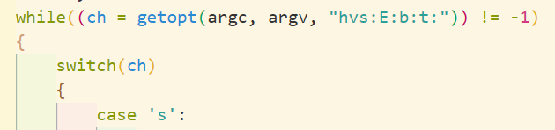
预备知识
Getopt
文件操作
最后要关闭
Malloc&free
最后要释放空间
错误检查

Slide 4
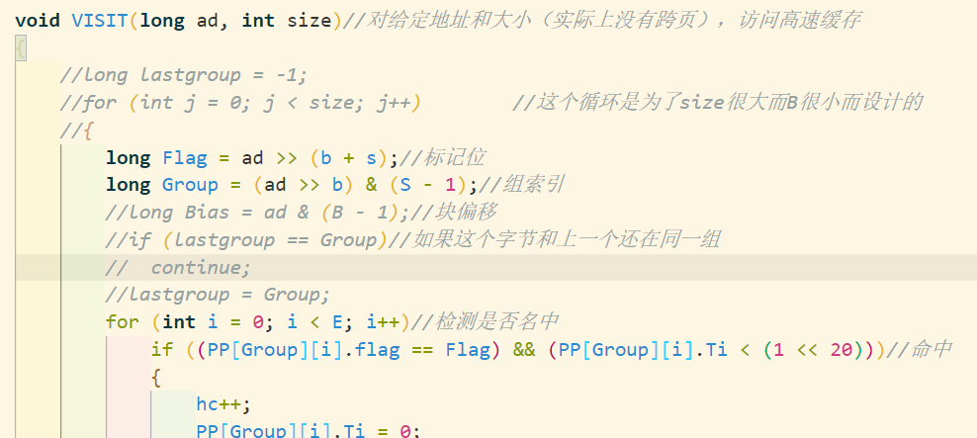
关键步骤1
本来假定size可能比较大，一次访问可能造成多次hit/miss，就需要检查每个字节（如果还处于上一组就跳过，以免重复计算）
实际上没有发生：（对齐了）
size不大于8，除了第一个样例外E不小于3，并且size=8的部分，地址十六进制最低位都是0或8

Slide 5
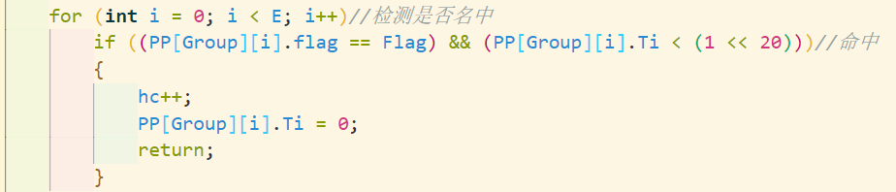
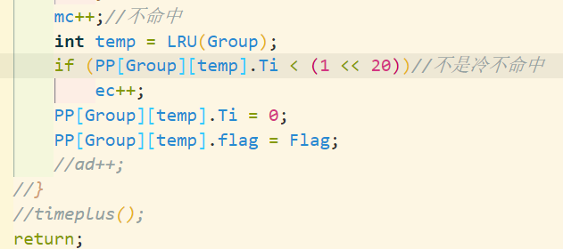
关键步骤2
按s、E、b划分标记位、组索引、（块偏移）
遍历对应的组，比较标记位是否hit
否则miss
根据是否有效判断是否要替换
如果是冷不命中，不属于替换

Slide 6

PART B
Trans.c

Slide 7
s=5,E=1,b=5
8*32*int
32*int
8*int
int
 |  |  |  |  |  |  | 1 | 0 | 0
标记位
组索引
块偏移
A[i][j] = B[j][i]
每一组存储了数组一行连续的8个int，同时相同列的连续8行组索引不同
取出A[i][j]的同时，这一组里面还缓存了它相邻的8个元素，取它们不会导致miss
把它们放入B的8行，恰好这8行不互相冲突，可以同时处于缓存中
假设A和B不冲突，（内循环的）下一次取A的下一行的8个元素时，B的对应8行还在缓存中
作一个8*8的分块，遍历A的8行，每次把A的1行8列复制到B的8行1列
行列可以互换

Slide 8
32*32
如果A、B不互相干扰，每块要miss 8次A，8次B，共16次
共16块，即256次miss
A按1行8列取的情况下，每4块（32*int）就会和B的对应8行的某行，组索引相同
在这一块中，若B的8行已经缓存，则每取A的一行必覆盖B的一行，即导致一次B的miss，共7次
共28次，256+28=284次
实测是287次

Slide 9
优化的方法:259misses
1 | 2 | 3 | 4
5 | 6 | 7 | 8
9 | 10 | 11 | 12
13 | 14 | 15 | 16
每次取A的一行，会把B的对应一行替换出缓存
在加载A的任何一行之前，不缓存对应的B的行
A
1先把A按行复制到B的对应行
不会发生B被替换，且循环结束后B全部在缓存中
2B的内部作转置
由于B的8行不同组，所以转置不导致miss
1 | 2 | 3 | 4
5 | 6 | 7 | 8
9 | 10 | 11 | 12
13 | 14 | 15 | 16
1 | 5 | 9 | 13
2 | 6 | 10 | 14
3 | 7 | 11 | 15
4 | 8 | 12 | 16
B

Slide 10
s=5,E=1,b=5
4*64*int
64*int
8*int
int
 |  |  |  |  |  |  | 1 | 0 | 0
标记位
组索引
块偏移
同32类似，但每隔4行64*int长度，组索引相同
这意味着如果仍然按8*8分块，B的8行之间会冲突
每隔4行恰好组索引相同
按4行复制到4列
超过了
能不能利用块之间的一些关系？
每次加载A的一行4列的时候，其实对另外4列的访问也不会导致miss
对B的存储同理，不妨把A额外的4列复制到B中对应的部分，也不导致miss
如果能利用到这些额外的部分，就可以减少miss

Slide 11
64*64
4*4的分块在8*8的分块中的视角
1 | 2
1 | 2
1 | 2
3
1 | 2
3 | 4
A
1 | (2)
1
2
1 | 3
2
1 | 3
2 | 4
B

Slide 12
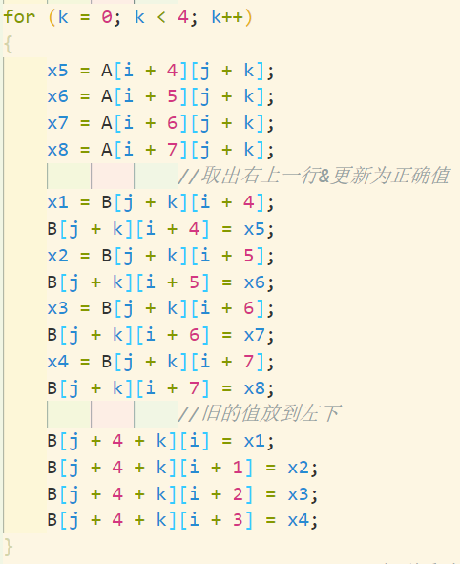
64*64：1171misses
1 | 2
1 | 2
3
1 | 2
3 | 4
A
1 | (2)
1 | 3
2
1 | 3
2 | 4
B

Slide 13
s=5,E=1,b=5
4*64*int
64*int
8*int
int
 | 0 | 1 | 1 | 1 | 1 | 0 | 0 | 0 | 0
 | 1 | 0 | 0 | 0 | 1 | 0 | 0 | 0 | 0
标记位
组索引
块偏移
按A的8行复制到B的8列，A[68][60]，B[60][68]
B的连续4行组索引肯定不相同，8行也不会相同，可以8*8
一行中的连续8个int也可能跨组

Slide 14
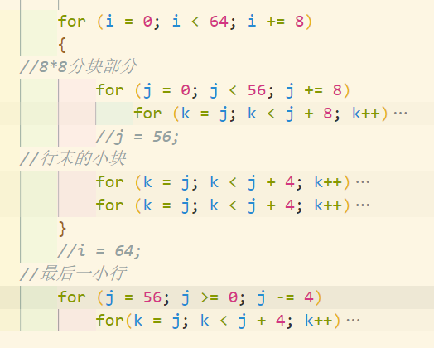
B[60][68]（图反了）：改变次序
1 |  | 2 |  | 3 |  | 4 |  | 5 |  | 6 |  | 7 |  | 57
 |  |  |  |  |  |  |  |  |  |  |  |  |  | 58
8 |  | 9 |  | 10 |  | 11 |  | 12 |  | 13 |  | 14 |  | 59
 |  |  |  |  |  |  |  |  |  |  |  |  |  | 60
 |  |  |  |  |  |  |  |  |  |  |  | 56
 |  |  |  |  |  |  |  |  |  |  |  |  |  | 72
73 |  |  |  |  |  |  |  |  |  |  |  |  |  | 87
1 |  | 2 |  | 3 |  | 4 |  | 5 |  | 6 |  | 7 |  | 8
 |  |  |  |  |  |  |  |  |  |  |  |  |  | 9
18 |  | 17 |  | 16 |  | 15 |  | 14 |  | 13 |  | 12 |  | 10
 |  |  |  |  |  |  |  |  |  |  |  |  |  | 11

Slide 15
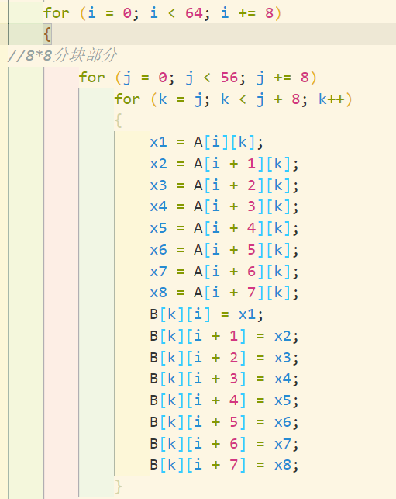
B[60][68]：交换行列
1 |  | 2 |  | 3 |  | 4 |  | 5 |  | 6 |  | 7 |  | 8
 |  |  |  |  |  |  |  |  |  |  |  |  |  | 9
10 |  | 11 |  | 12 |  | 13 |  | 14 |  | 15 |  | 16
 |  |  |  |  |  |  |  |  |  |  |  | 70

Slide 16
Thanks!

